Slide 1
决策树和随机森林 Decision Tree and Randomized Forest

Slide 2
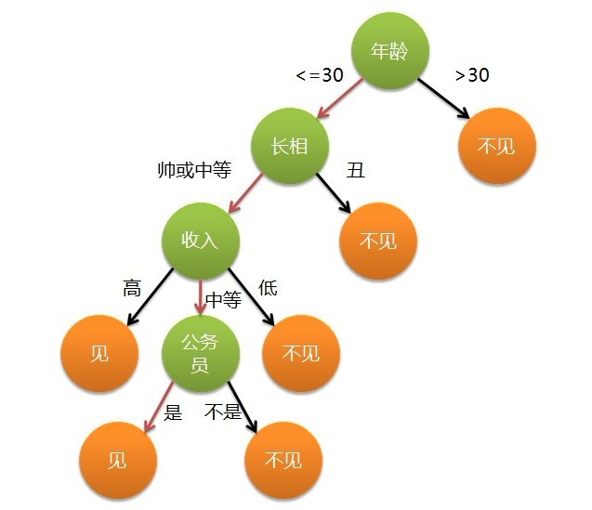
例子

Slide 3
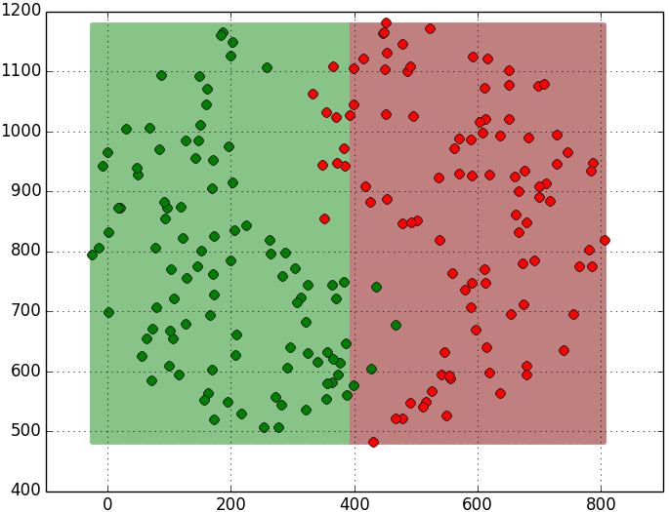
做什么？

Slide 4
决策树 Decision Tree

Slide 5
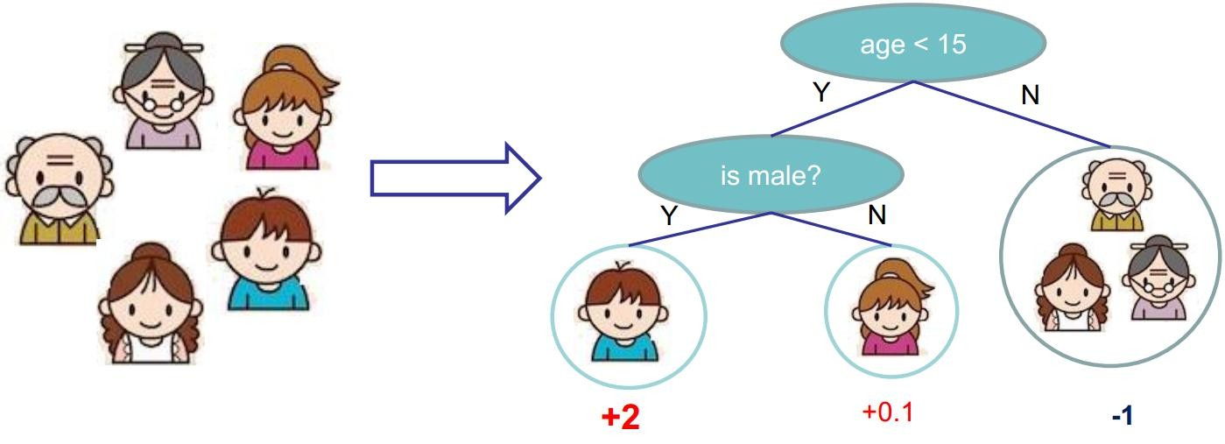
什么是决策树?
输入数据 X：m个样本数据，每个数据包括年龄、性别、职业、每日使用计算机时间等
输出y：该样本是否喜欢计算机游戏

Slide 6
描述
决策树是一个类似于流程图的树结构：其中，每个内部结点表示在一个属性上的测试，每个分支代表一个属性输出，而每个树叶结点代表类或类分布。树的最顶层是根结点。

Slide 7
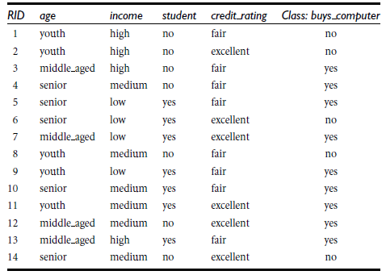
例子

Slide 8
构造决策树
age?
youth
senior
middle-aged
student?
yes
credit_rating?
no
yes
fair
excellent
no
yes
no
yes

Slide 9
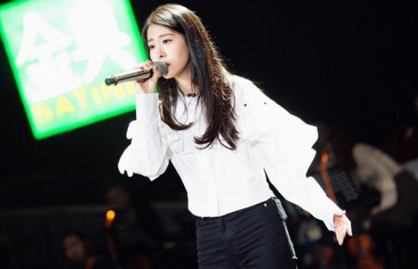
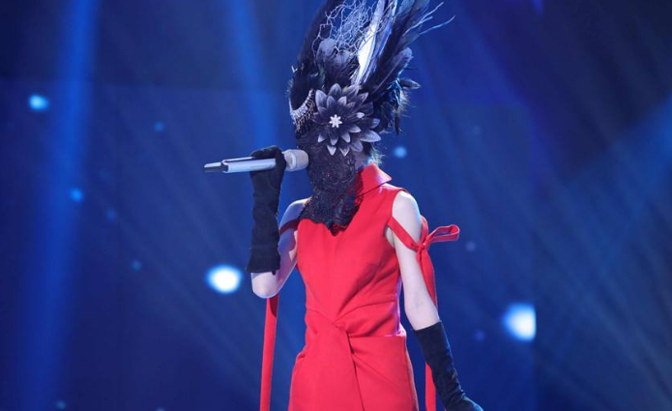
熵（entropy）概念
信息和抽象，如何度量？
1948年，香农提出了 ”信息熵(entropy)“的概念。了解一个事件的所需信息量大小和它的不确定性有直接的关系，要搞清楚一件非常非常不确定的事情，或者是我们一无所知的事情，需要了解大量信息。
信息量的度量就等于不确定性的多少

Slide 10
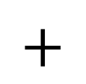


















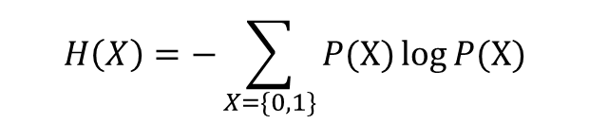
熵（entropy）概念
$X,Y$独立
$$P(X)$$
$$P\left(X,Y\right)=P(X)×P(Y)$$
$$P(Y)$$
$$\log\left(AB\right)=\log{A}+\log{B}$$
$$+$$
$$H\left(X\right)=−\log{P(X)}$$
$$H(X)$$
$$H(Y)$$
$$X$$
$$0$$
$$1$$
$$E(−logP)=−0.1×log{0.1−0.9×\log{0.9}}$$
$$P$$
$$0.1$$
$$0.9$$
$$H\left(X\right)=−\sum_{X=\{0,1\}}{P(X)}log{P(X)}$$
$$−log{P}$$
$$−log{0.1}$$
$$−log{0.9}$$
$$H(X)$$

Slide 11

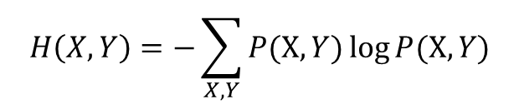
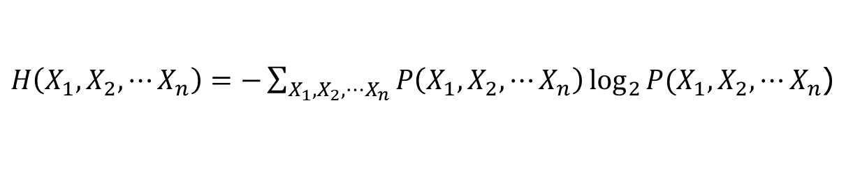
联合熵
两个变量X和Y的联合熵定义为:
对于两个以上的变量 ，该式的一般形式为：
$$H\left(X,Y\right)=−\sum_{X,Y}{P(X,Y)}log{P(X,Y)}$$
$$X_{1},X_{2},⋯X_{n}$$
$H\left(X_{1},X_{2},⋯X_{n}\right)=−\sum_{X_{1},X_{2},⋯X_{n}}{P\left(X_{1},X_{2},⋯X_{n}\right)\log_{2}{{P(X}_{1},X_{2},⋯X_{n}}}$)

Slide 12
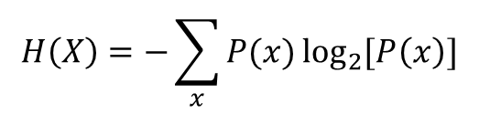
例子
Question: 猜世界杯冠军，假如一无所知，猜多少次？
每个队夺冠的几率不是相等的
比特(bit)来衡量信息的多少
变量的不确定性越大，熵也就越大
$${−(p}_{1}∗\log{p_{1}+p_{2}∗\log{p_{2}+⋯+p_{32}∗\log{p_{32})}}}$$
$$H\left(X\right)=−\sum_{x}{P(x)\log_{2}{[P\left(x\right)]}}$$

Slide 13
决策树和熵
算一下
age?
熵逐渐减少
youth
senior
middle-aged
student?
yes
credit_rating?
no
yes
fair
excellent
no
yes
no
yes

Slide 14
决策树的思想
贪心算法greedy:
决策树学习采用的是自顶向下的递归方法，其基本思想是以信息熵为度量构造一棵熵值下降最快的树，到叶子节点处的熵值为零，此时每个叶节点中的实例都属于同一类。
注意：它是一种有监督学习算法

Slide 15


条件熵
定义：
(X,Y)发生所包含的熵，减去X单独发生包含的熵：在X发生的前提下，Y发生“新”带来的熵。
■ 该式子定义为X发生前提下，Y的熵：
□条件熵：
$$H\left(X,Y\right)−H(X)$$
$$H\left(Y|X\right)$$

Slide 16
推导条件熵的定义式
H ( X ,Y ) − H ( X )
= −∑ p(x, y) log p(x, y) +∑ p(x) log p(x)
x, y x
⎛ ⎞
= −∑ p(x, y) log p(x, y) +∑ ∑ p(x, y) log p(x)
⎜
⎟
⎝ ⎠
x, y x
y
= −∑ p(x, y) log p(x, y) +∑ p(x, y) log p(x)
x, y x, y
= −∑ p(x, y) log
p(x, y)
p(x)
x, y
= −∑ p(x, y) log p( y | x)
x, y

Slide 17
根据条件熵的定义式，可以得到
H ( X ,Y ) − H ( X ) = −∑ p(x, y) log p( y | x)
x, y
= −∑∑ p(x, y) log p( y | x)
x y
= −∑∑ p(x) p( y | x) log p( y | x)
x y
= −∑ p(x)∑ p( y | x) log p( y | x)
x y
⎛ ⎞
= ∑ p(x) − ∑ p( y | x) log p( y | x)
⎜
⎟
⎝
⎠
x
y
= ∑ p(x)H (Y | X = x)
x
期望

Slide 18
信息增益
信息增益:表示得知特征A的信息而使得类Y的信息的不确定性减少的程度。
定义：特征A对训练数据集D的信息增益Gain(D,A)，定义为集合D的经验熵H(D)与特征A给定条件下D的经验条件熵H(D|A)之差，即：
Gain(D,A)=H(D) – H(D|A)
■ 显然，这即为训练数据集D和特征A的互信息。

Slide 19
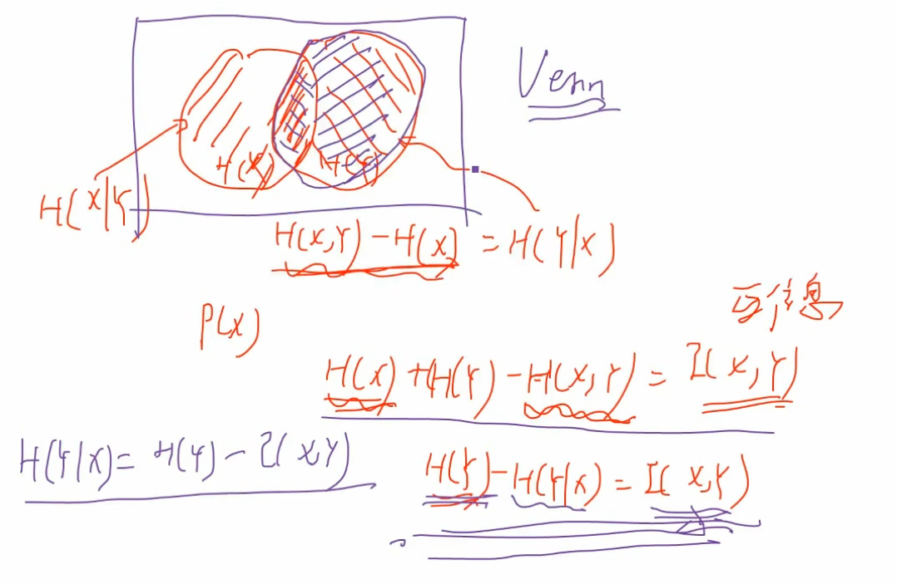
互信息

Slide 20
决策树归纳算法 （ID3）
1970-1980，J.Ross. Quinlan, ID3算法
选择属性判断结点
信息获取量(Information Gain)：
Gain(D,A) = H(D)–H(D|A)=Info D – Info A(D)
通过A来作为节点分类获取了多少信息

Slide 21

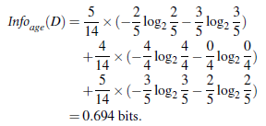
决策树归纳算法 （ID3）
类似，Gain(income) = 0.029, Gain(student) = 0.151, Gain(credit_rating)=0.048

Slide 22
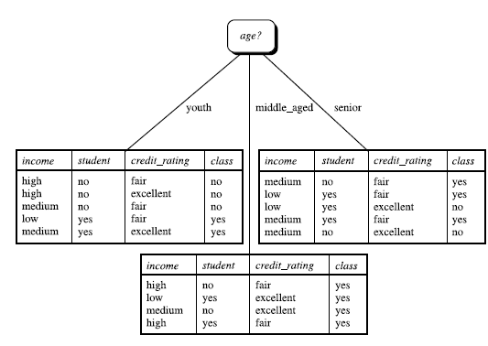
决策树归纳算法 （ID3）
所以，选择age作为第一个根节点
重复。。。

Slide 23
决策树算法 （C4.5）
C4.5: Quinlan
信息增益率
GainR(D,A)=Gain(D,A) /H(A)
考虑：如果用RID作为特征，采用ID3,会出什么情况？

Slide 24
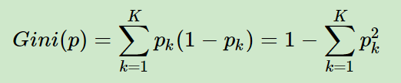



决策树算法 （CART）
Classification and Regression Trees : (L. Breiman, J. Friedman, R. Olshen, C. Stone)
基尼系数
在分类问题中，假设有K个类别，第k个类别的概率为 , 则基尼系数的表达式为：
如果是二类分类问题，属于第一个样本输出的概率是 ,则：
$$p_{k}$$
$$p$$

Slide 25
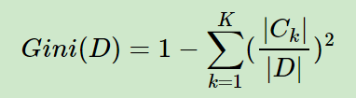


决策树算法 （CART）
对于个给定的样本D,假设有K个类别, 第k个类别的数量为 ,则样本D的基尼系数表达式为：
对于样本D,如果根据特征A的某个值a,把D分成D1和D2两部分，则在特征A的条件下，D的基尼系数表达式为：
$$C_{k}$$

Slide 26
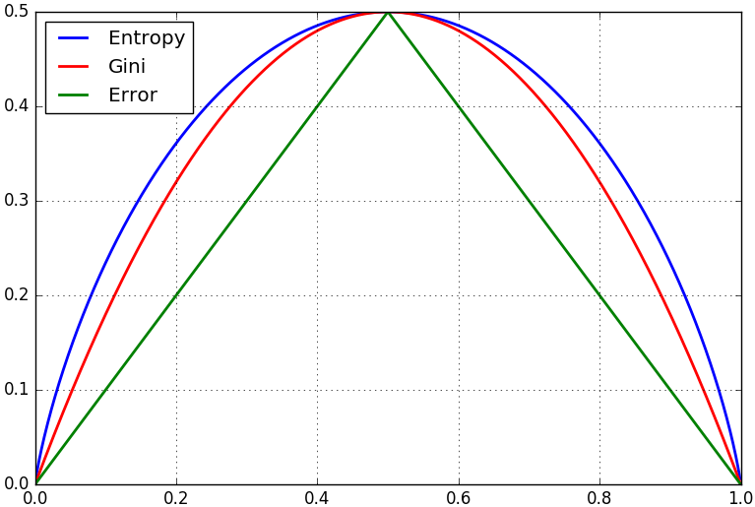
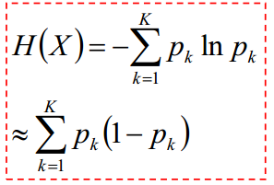
基尼系数与熵
避免对数运算，效率更高
近似关系
将 f(x)=-ln x 在x=1处一阶展开，忽略高阶无穷小，得到f(x)≈1-x
熵之半

Slide 27
总结比较几种算法
ID3、C4.5、CART
共同点：都是贪心算法，自上而下
区别：属性选择度量方法不同：
ID3 (Information Gain)
C4.5 （Gain Ratio)
CART(Gini Index)

Slide 28
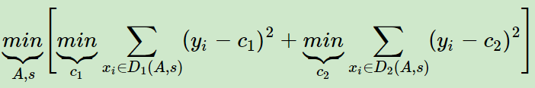
剩下的问题
二叉树如何构建？（CART）
连续特征如何处理？
回归树如何建立？
CART回归树的度量目标是，对于任意划分特征A，对应的任意划分点s两边划分成的数据集D1和D2，求出使D1和D2各自集合的均方差最小，同时D1和D2的均方差之和最小所对应的特征和特征值划分点。表达式为：
其中，c1为D1数据集的样本输出均值，c2为D2数据集的样本输出均值。

Slide 29
决策树的评价
假定样本的总类别为K个。
对于决策树的某叶结点，假定该叶结点含有样本数目为n，其中第k类的样本点数目为n_{k}，k=1,2,…,K。
若某类样本n_{j}=n而n₁,…,n_{j-1},n_{j+1},…,n_{K}=0，称该结点为纯结点；
若各类样本数目n₁=n₂=…=n_{k}=n/K，称该样本为均结点。
纯结点的熵H_{p}=0，最小
均结点的熵H_{u}=lnK，最大
对所有叶结点的熵求和，该值越小说明对样本的分类越精确。
各叶结点包含的样本数目不同，可使用样本数加权求熵和
评价函数：
C(T )= ∑ N_{t} ⋅ H (t )
t∈leaf
由于该评价函数越小越好，所以，可以称之为“损失函数”。

Slide 30
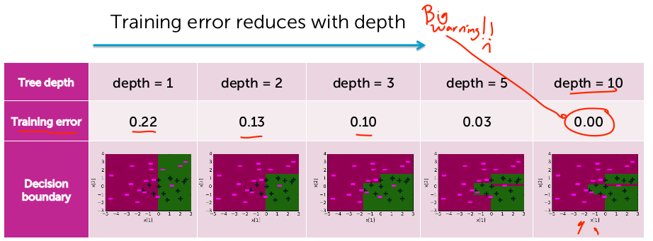
过拟合overfitting
损失函数真的越小越好吗？

Slide 31
过拟合怎么办
决策树对训练属于有很好的分类能力，但对未知的测试数据未必有好的分类能力，泛化能力弱，即可能发生过拟合现象。
剪枝
先剪枝（预剪枝）
后剪枝
随机森林

Slide 32
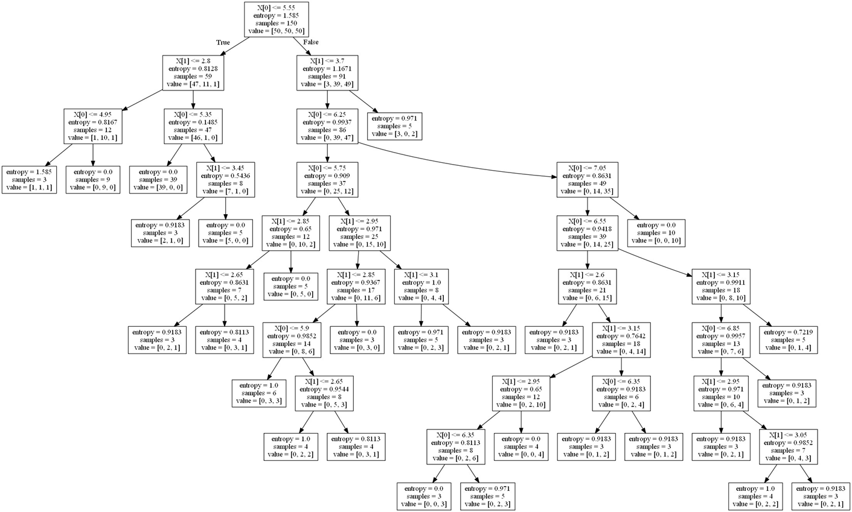
先剪枝
几种办法：
规定每个结点最少包含样本个数
规定树的最大深度
规定结点的最小熵值

Slide 33
后剪枝
总体思路：
由完全树T0开始，剪枝部分结点得到T1，再次剪枝部分结点得到T2…直到仅剩树根的树Tk；
在测试集上对这k+1个树分别评价，选择损失函数最小的树 Tα

Slide 34


后剪枝之损失函数修正
原损失函数：
修正损失函数：
当α=0时，未剪枝的决策树损失最小
当α=+∞时，单根结点的决策树损失最小。
叶结点越多，决策树越复杂，损失越大

Slide 35





后剪枝之剪枝系数
假定当前对以r为根的子树剪枝：
剪枝后，只保留r本身而删掉所有的叶子
考察以r为根的子树：
剪枝后的损失函数：
剪枝前的损失函数：
令二者相等，求得：
α称为结点r的剪枝系数。
$$+α\left|T_{r^{−}}\right|$$
$$+α\left|T_{r^{−}}\right|$$

Slide 37
后剪枝算法
对于给定的决策树T0：
计算所有节点的剪枝系数；
查找最小剪枝系数的结点，剪枝得决策树Tk ；
重复以上步骤，直到决策树Tk只有1个结点；
得到决策树序列T0T1T2…TK ；
使用验证样本集选择最优子树。
使用验证集做最优子树的标准，可以使用评价函数：

Slide 38
优缺点
决策树的优点：
直观，便于理解，小规模数据集有效
决策树的缺点：
处理连续变量不是很好
类别较多时，错误增加得比较快

Slide 39
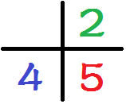
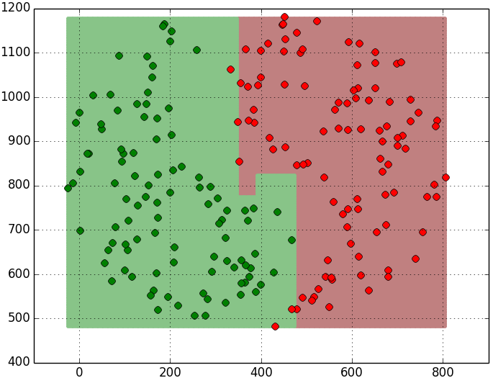
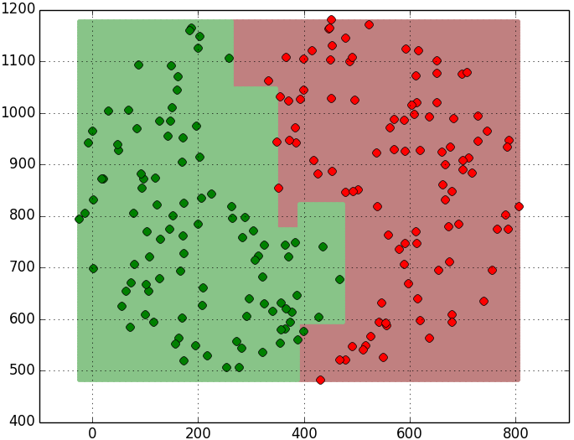
决策树效果

Slide 40
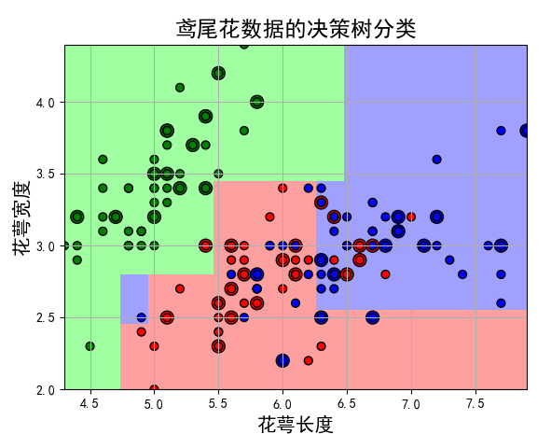
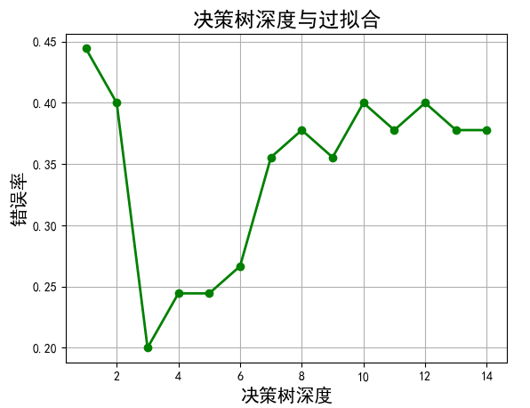
第一次作业
样本： iris
用Python+SkLearn：DecisionTreeClassifier
实现决策树程序
要求可视化

Slide 41
随机森林 Randomized Decision Forests

Slide 42
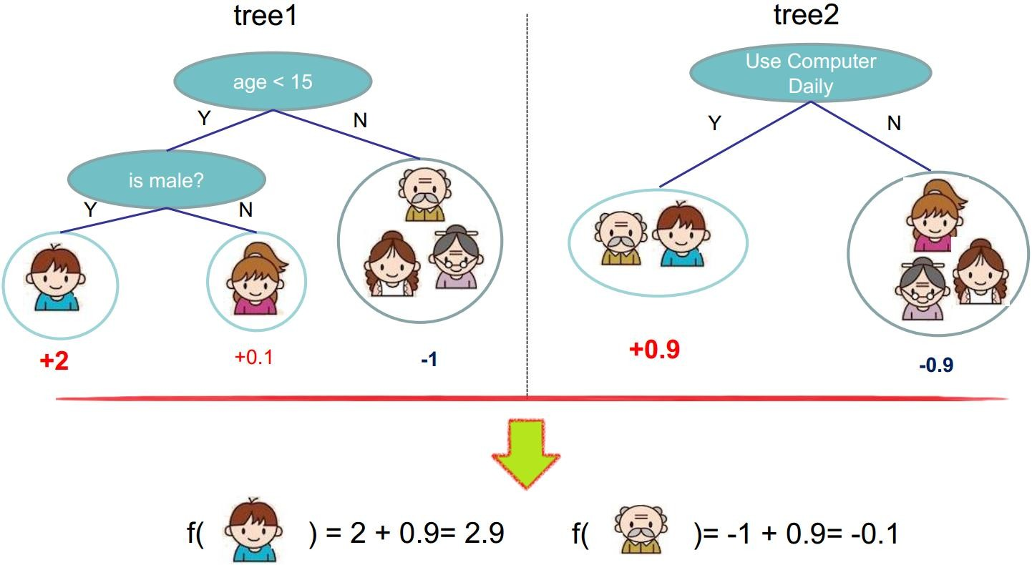
随机森林

Slide 43
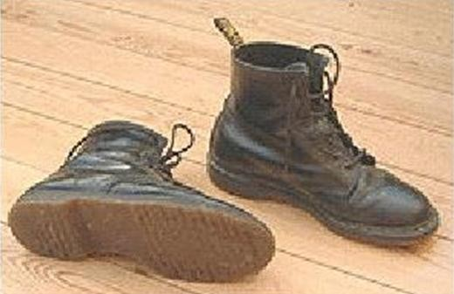
Bootstraping
Bootstraping的名称来自成语“pull up by your own bootstraps”，意思是依靠你自己的资源，称为自助 法，它是一种有放回的抽样方法。
注：Bootstrap本义是指高靴子口后面的悬挂物、小环、带子，是穿靴时用手向上拉的工具。“pull up by your own bootstraps”即“通过拉靴子让自己上升”，意思是“不可能发生的事情”。后来意思发生了转变，隐喻“不需要外界帮助，仅依靠自身力量让自己变得更好”。

Slide 44
Bagging的策略
bootstrap aggregation
从样本集中重采样(有重复的)选出n个样本
在所有属性上，对这n个样本建立分类器
(ID3、C4.5、CART、SVM、Logistic回归等)
重复以上两步m次，即获得了m个分类器
将数据放在这m个分类器上，最后根据这m个分类器的投票结果，决定数据属于哪一类

Slide 45
随机森林
随机森林在bagging基础上做了修改
从样本集中用Bootstrap采样选出n个样本；
从所有属性中随机选择k个属性，选择最佳分割属性作为节点建立CART决策树；
重复以上两步m次，即建立了m棵CART决策树；
这m个CART形成随机森林，通过投票表决结果， 决定数据属于哪一类
实现时，if rand()>threshold，go ahead

Slide 46
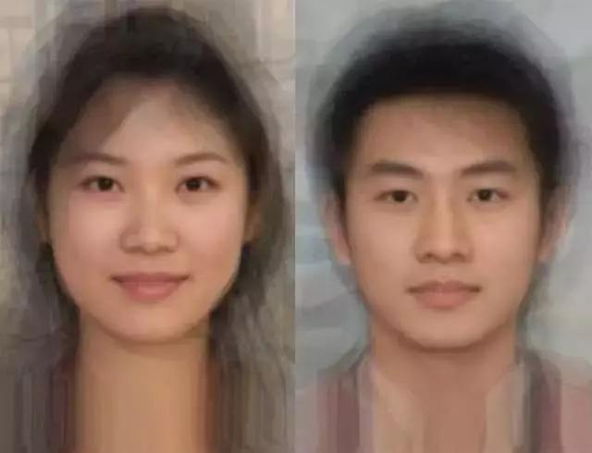
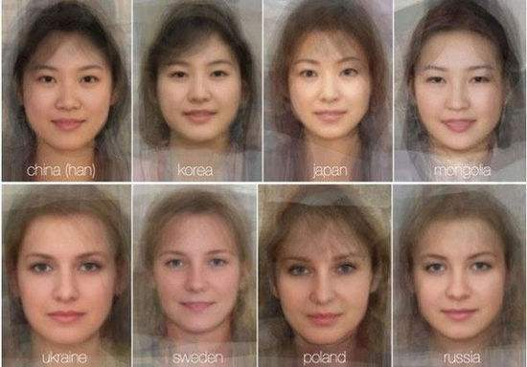
随机森林为什么好？
中国男女的平均脸

Slide 47
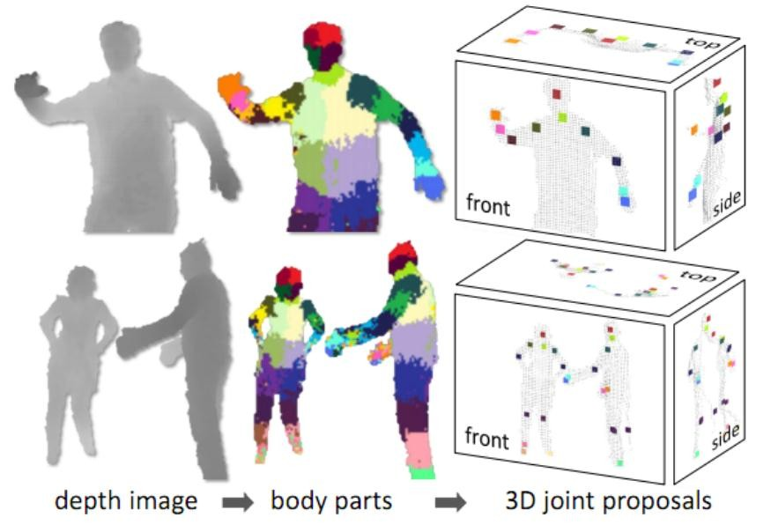
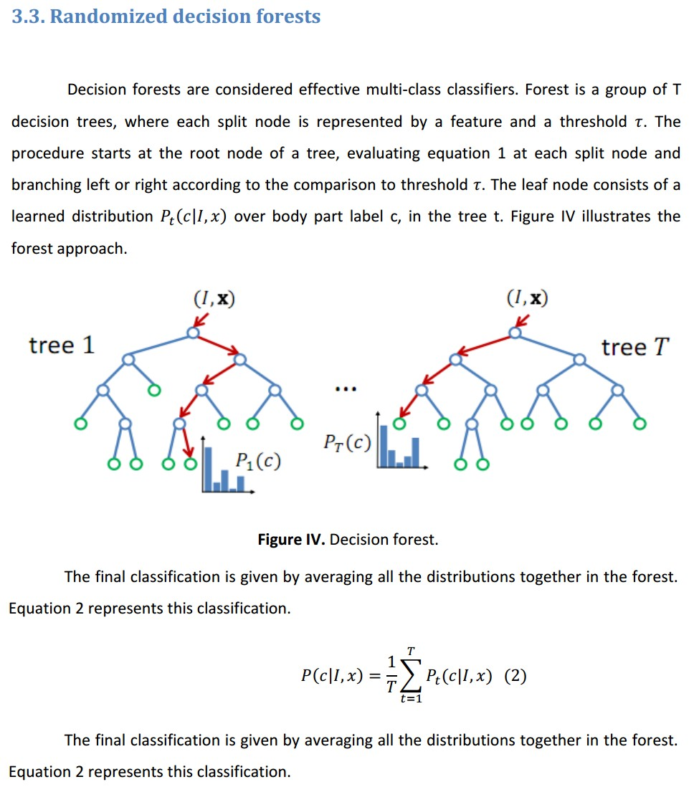
应用实例：Kinect
Real-Time Human Pose Recognition in Parts from Single Depth Images, Jamie Shotton etc,2011,

Slide 48
随机森林/Bagging和决策树的关系
一般使用决策树作为基本分类器
但也可以使用SVM、Logistic回归等其他分类器，习惯上，这些分类器组成的“总分类器”，仍然叫做随机森林。
举例：回归问题
但很少这么干

Slide 49
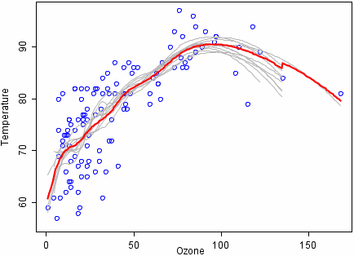
回归问题
拟合变化曲线

Slide 50
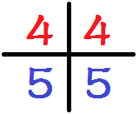
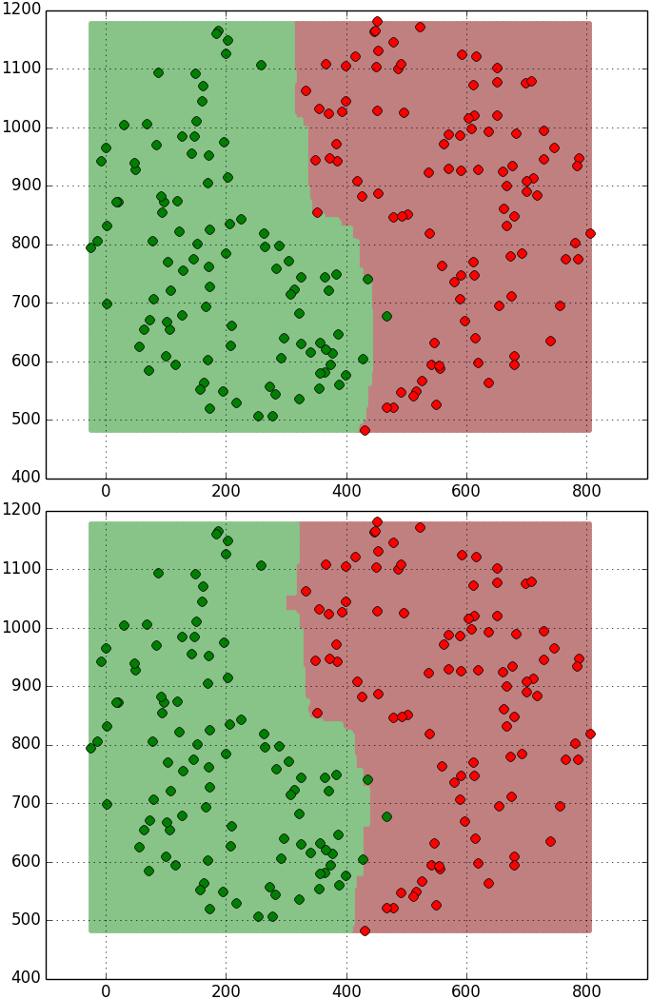
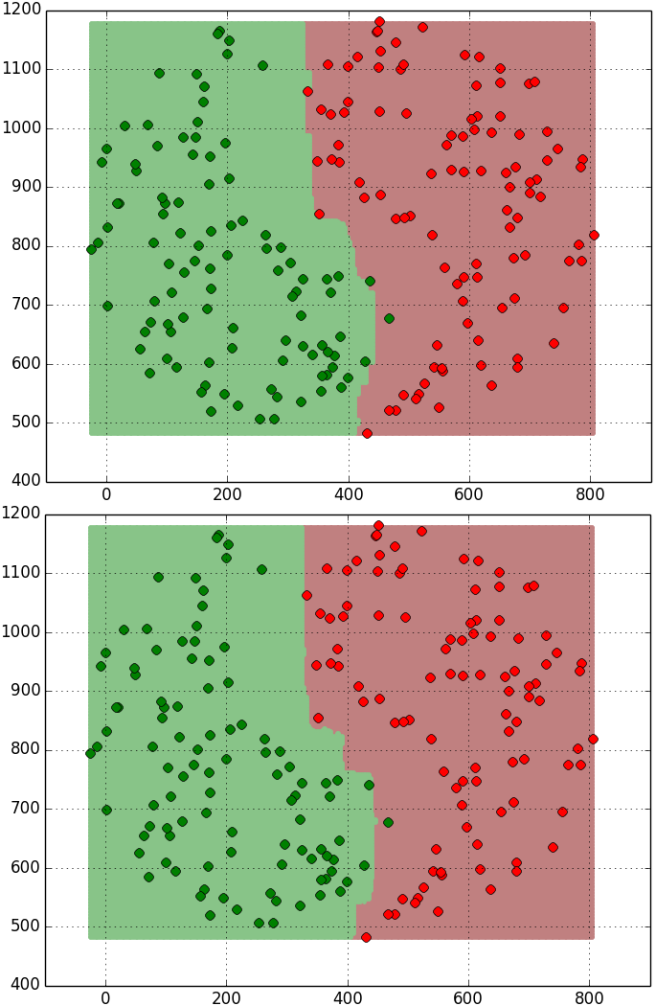
随机森林：30，重现？
联网新技术在线教育领航者
60/68
互

Slide 51
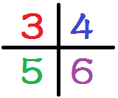
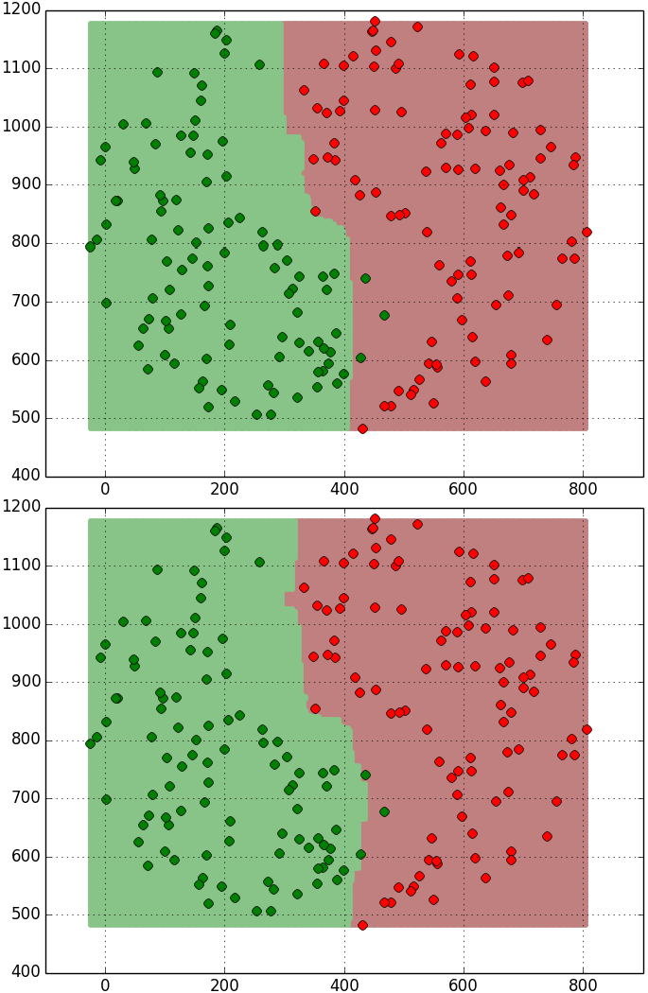
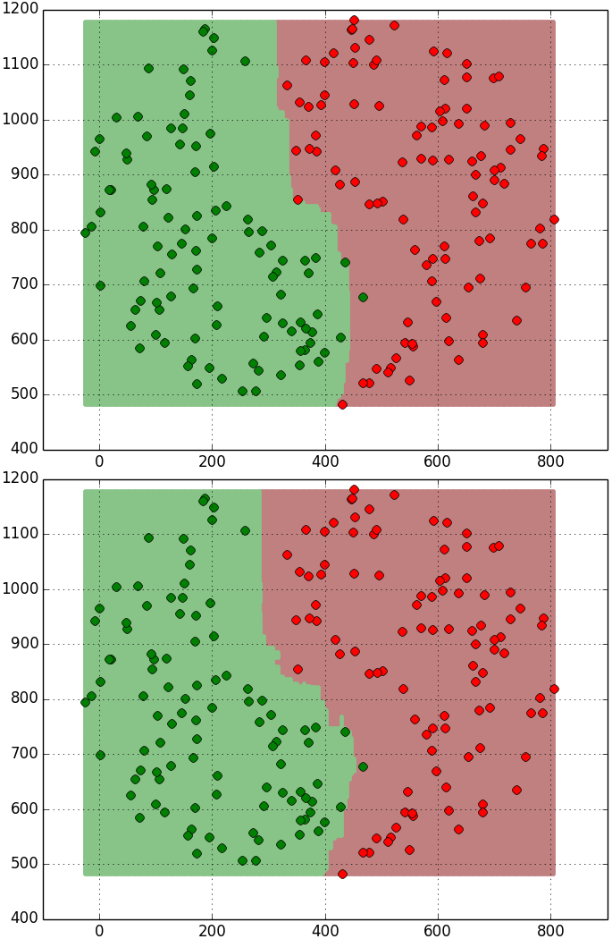
随机森林：30，Level
联网新技术在线教育领航者
61/68
互

Slide 52
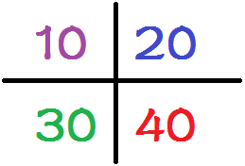

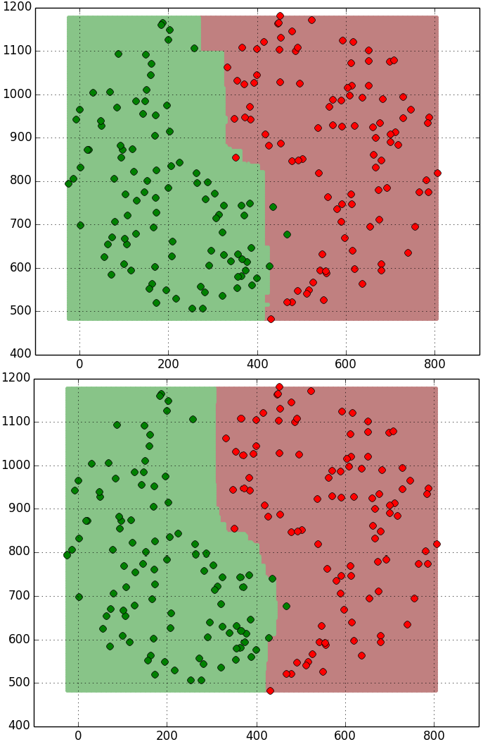
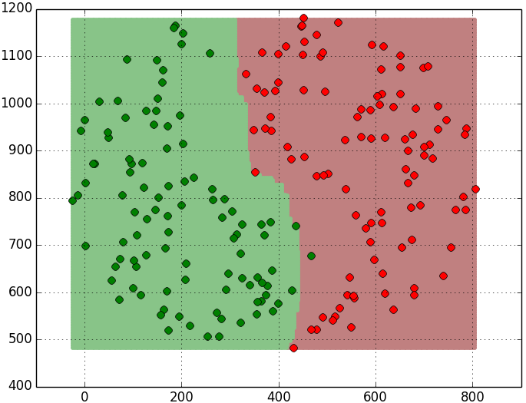
随机森林：4，Tree
联网新技术在线教育领航者
62/68
互

Slide 53
扩展 Extension

Slide 54
Boosting
GBDT：利用一阶信息逼近
XGBoost：利用二阶信息逼近
Adaboost：对每个训练数据设置权值，得到一个分类器，再通过分类误差率计算分类器系数，更新权值，再得到下一个分类器，如此循环，最后得到集成分类器。

